Slide 1
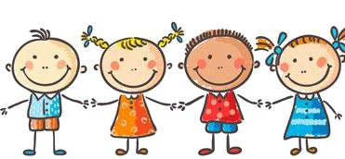
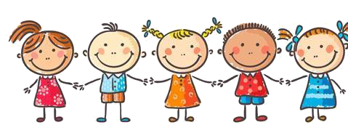
Подготовили воспитатели
МБДОУ ЦРР№28 «Огонек»
Шелягина Г. М.
Чернова М. В.
Давайте
познакомимся!

Slide 2
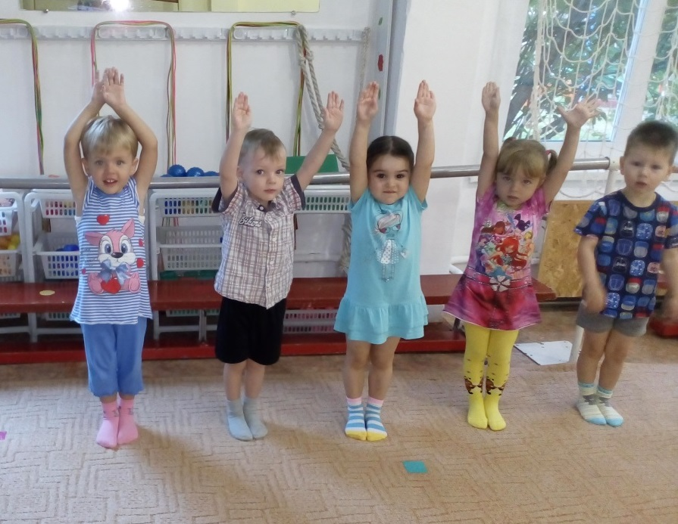
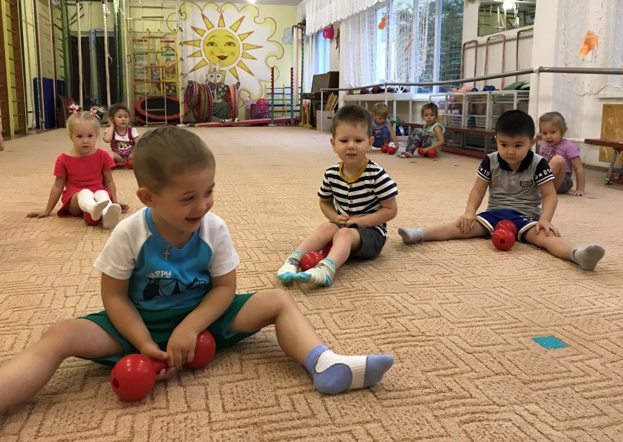
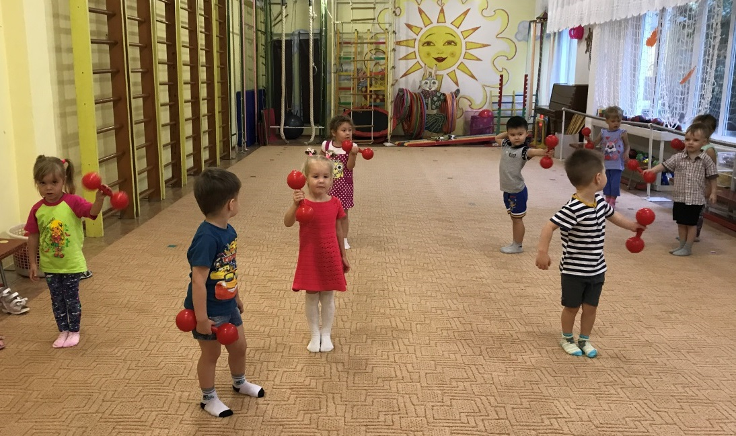
Утром рано все ребятки,
Дружно встали на зарядку.
Раз, два, три, четыре, пять.
А потом пойдём играть.

Slide 3
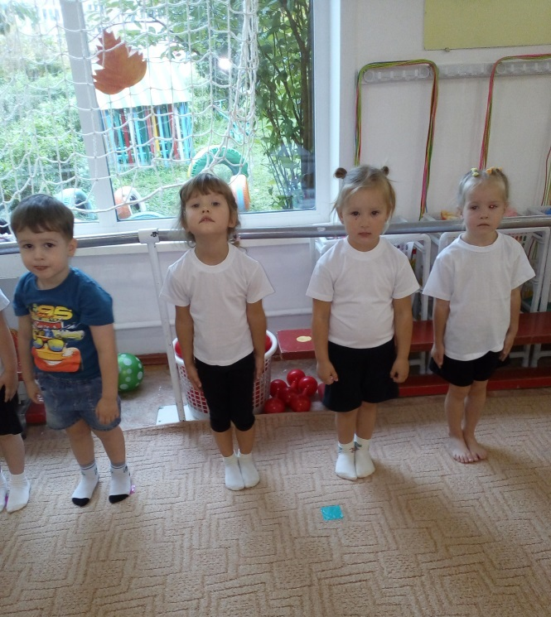
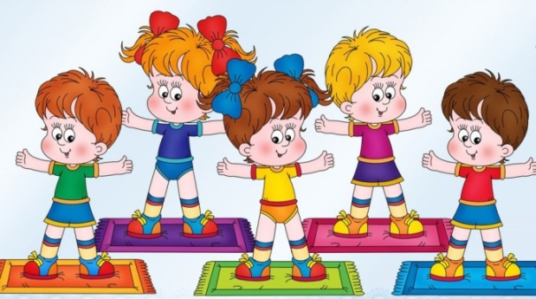
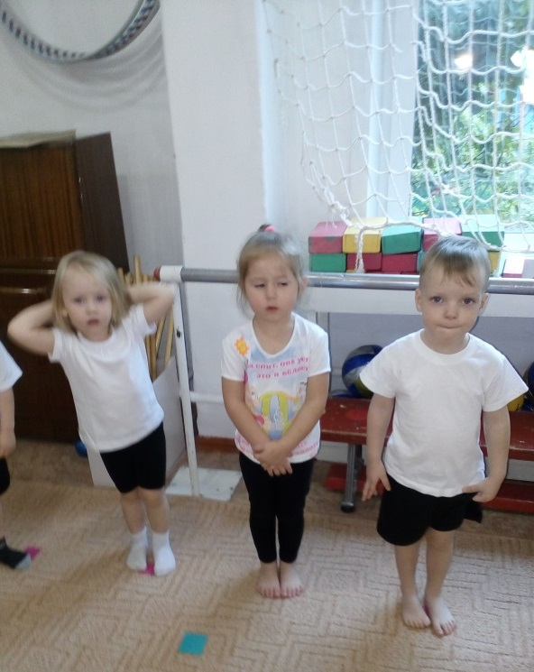
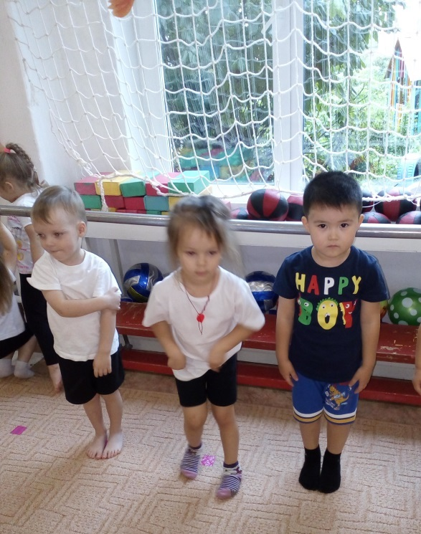
.
Для чего нужна зарядка?
Это вовсе не загадка,
Чтобы силу развивать
И весь день не уставать.

Slide 4
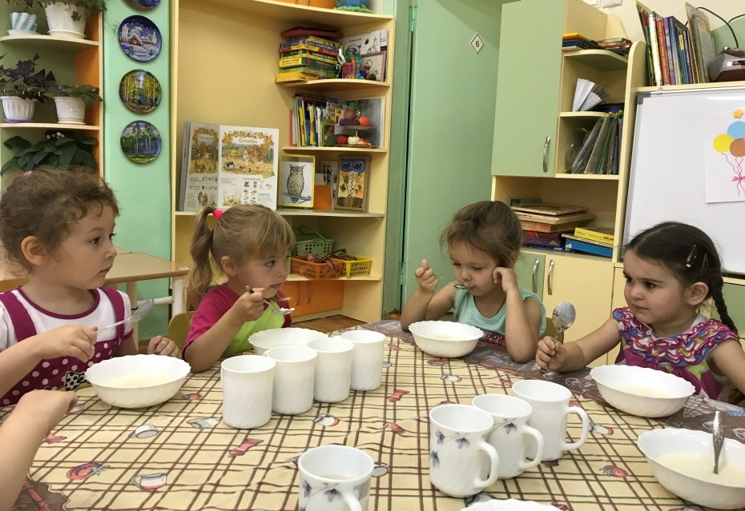
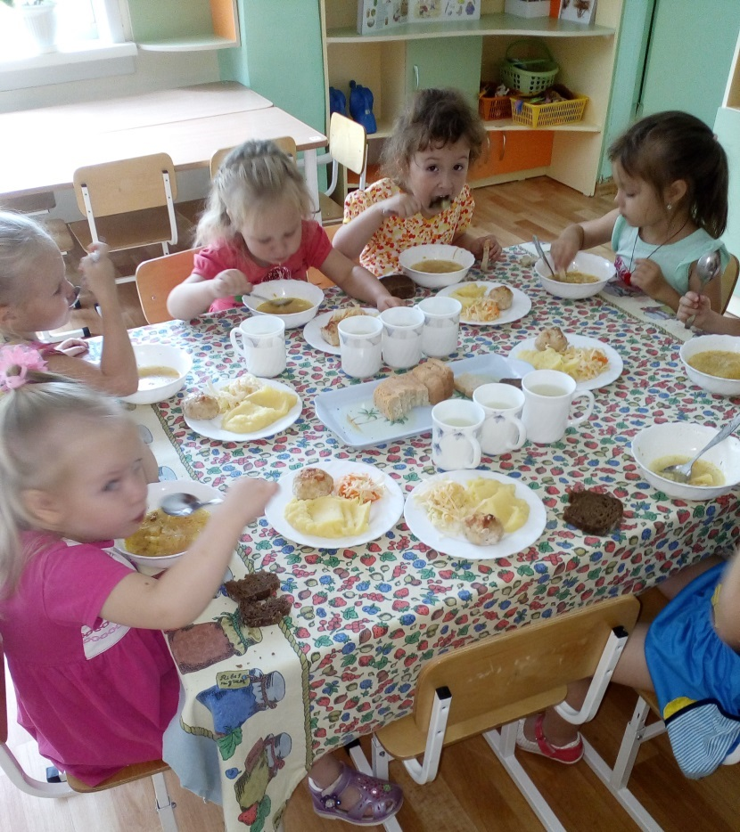
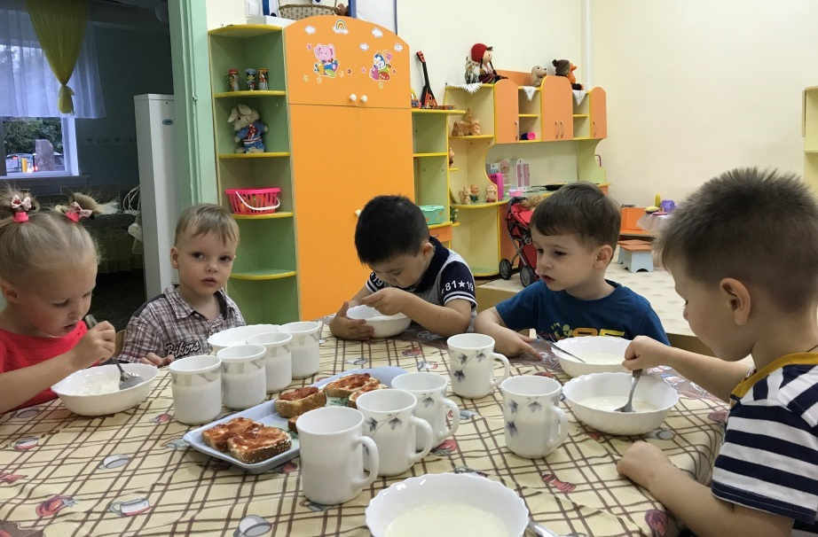
А у нас есть ложки,
Волшебные немножко.
Вот - тарелка, вот – еда,
Не осталось и следа.

Slide 5
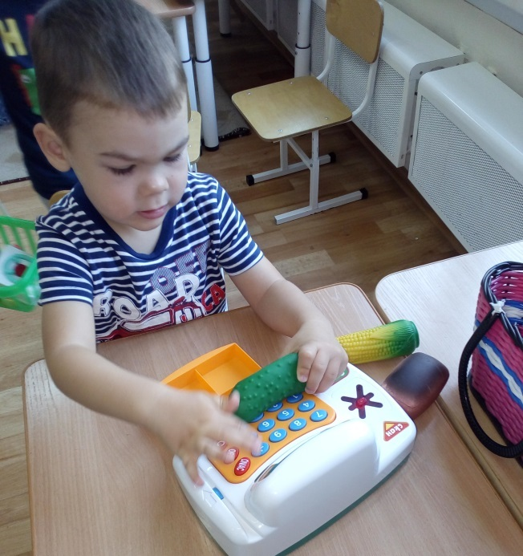
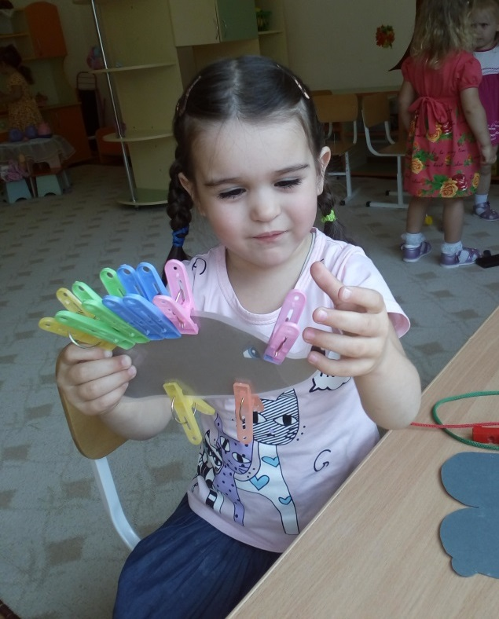
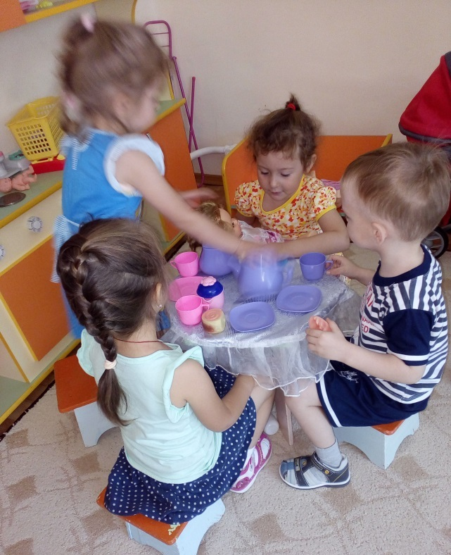
Играть мы любим очень
Вы знаете друзья!
Без игр прожить ребёнку
Никак, никак нельзя!

Slide 6
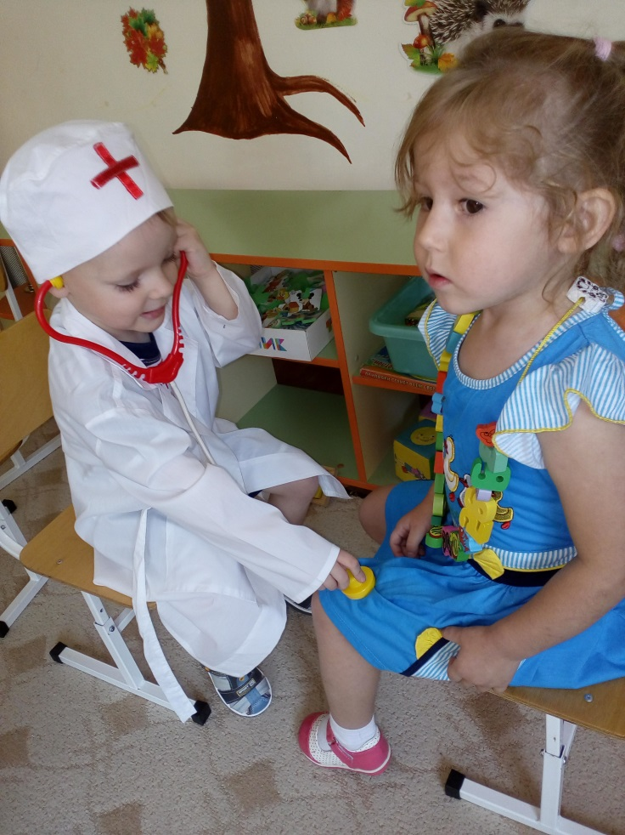
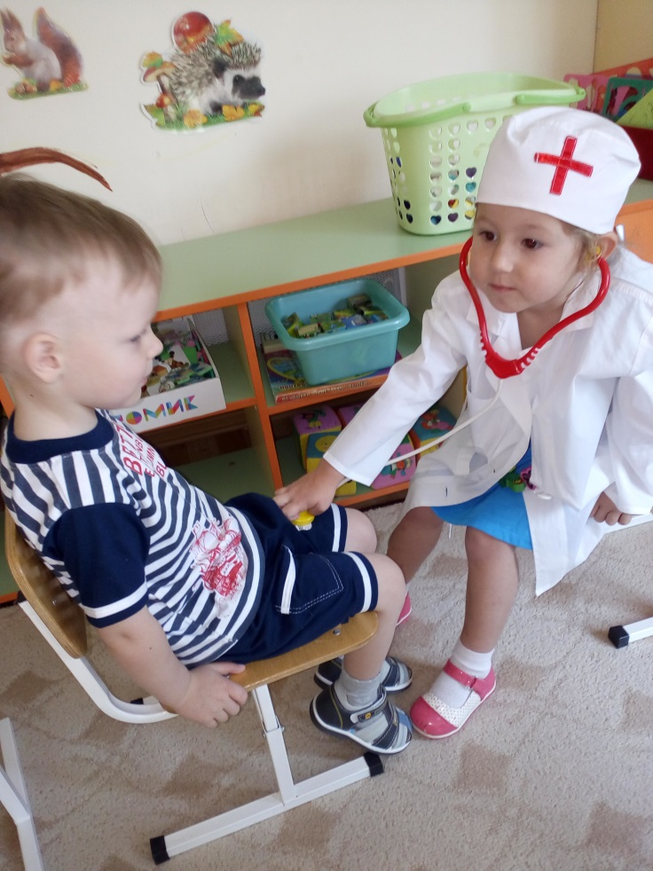
Приходи ко мне лечиться!
Если, что то вдруг случиться!
Я тебе микстуру дам
И укол поставлю сам!

Slide 7
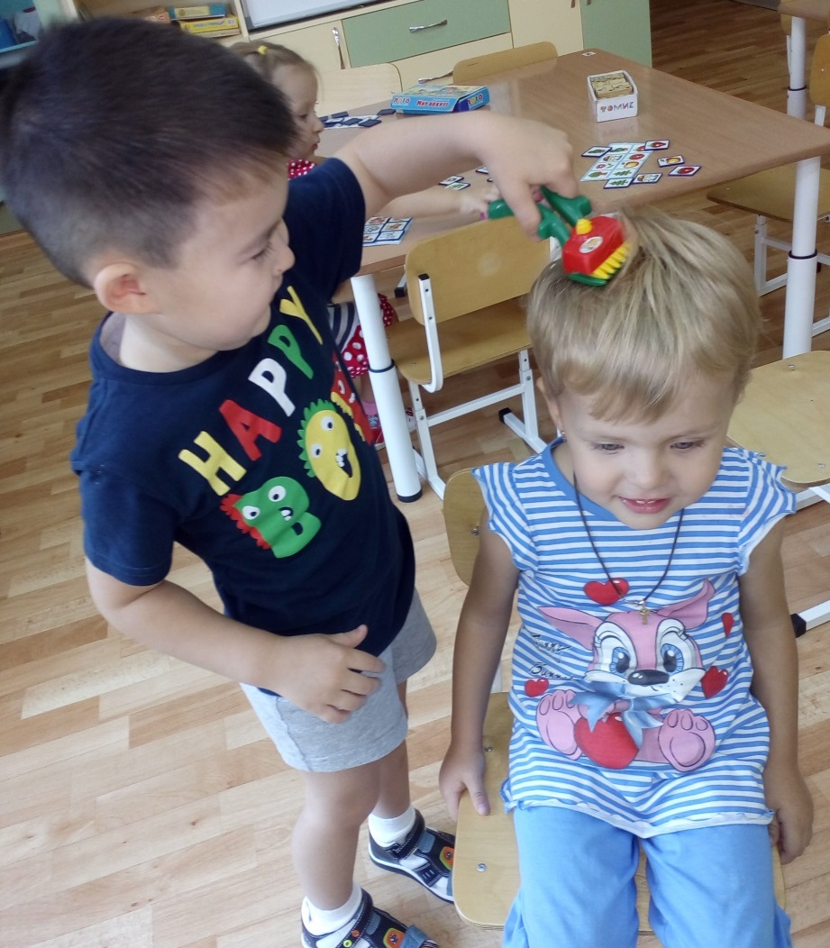
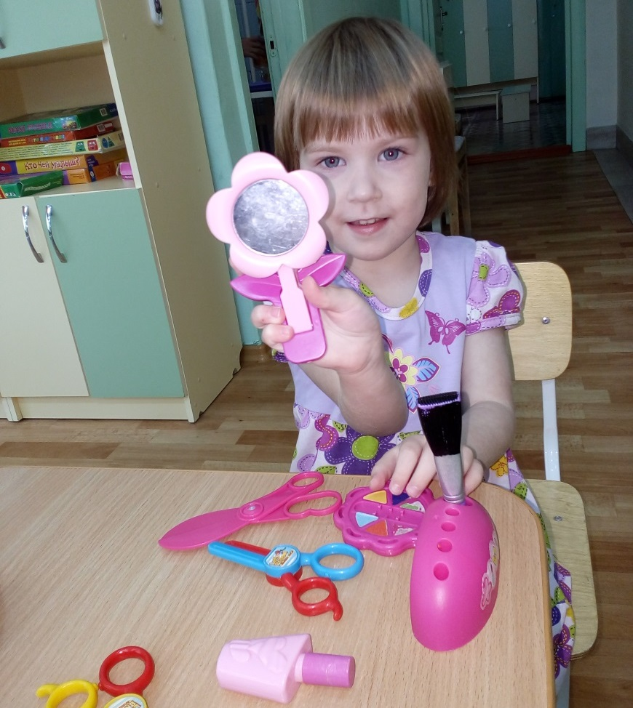
Кто сегодня парикмахер?
Разрешите, буду я.
Я вам сделаю причёску,
Например, как у меня.
Перед зеркалом садитесь,
Я накидку завяжу
И, конечно, первым делом
Аккуратно причешу.

Slide 8
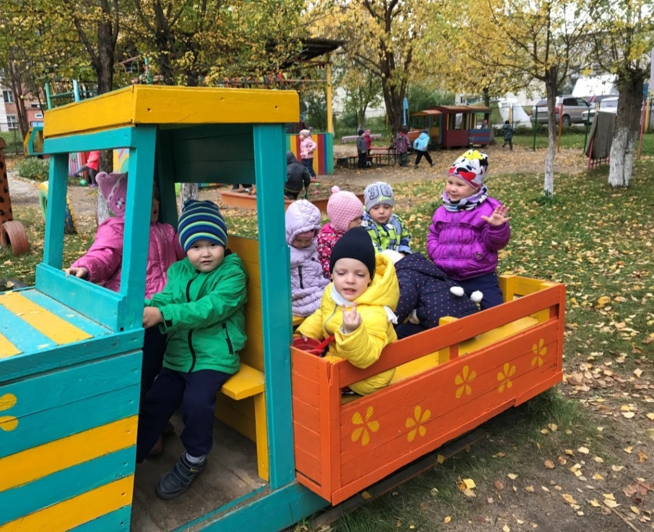
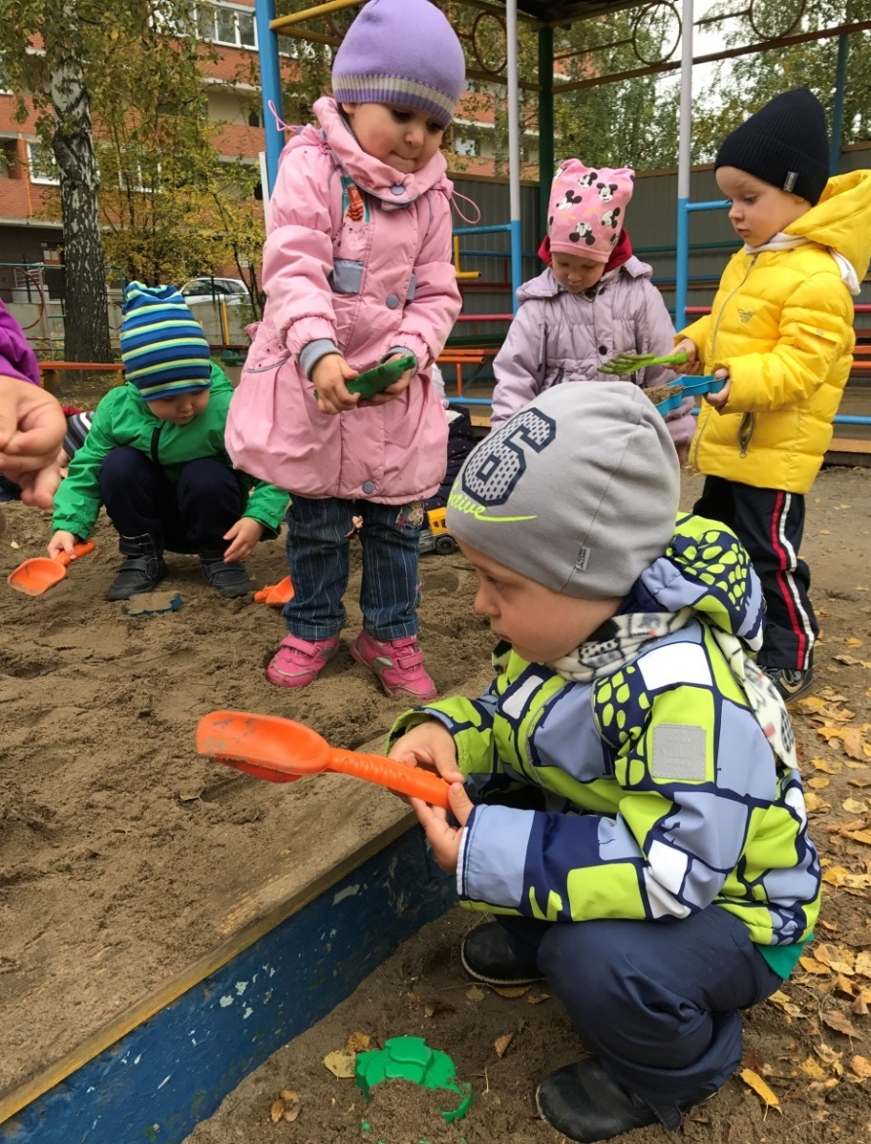
Мы ссорились, мирились
И спорили порой,
Но очень подружились
За нашею игрой.
Игра игрой сменяется,
Кончается игра,
А дружба не кончается
Ура! Ура! Ура!

Slide 9
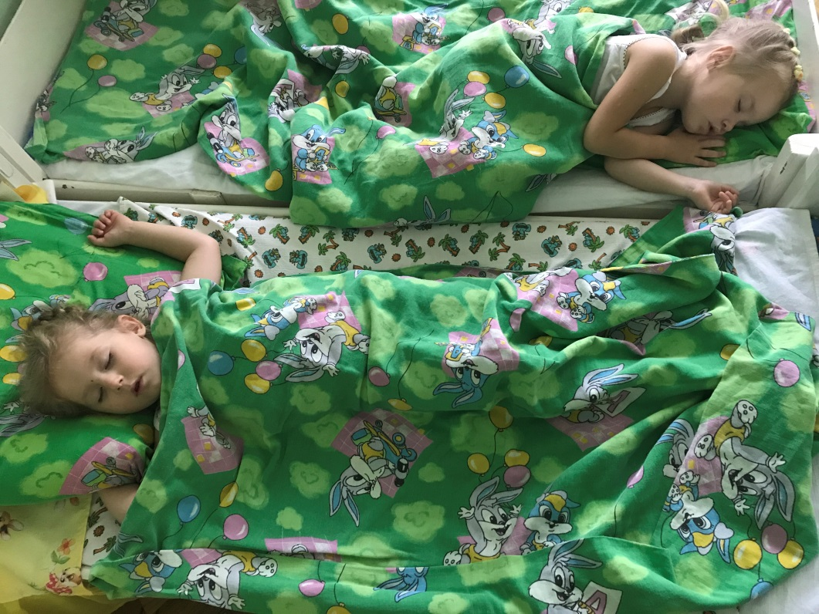
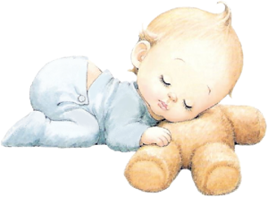
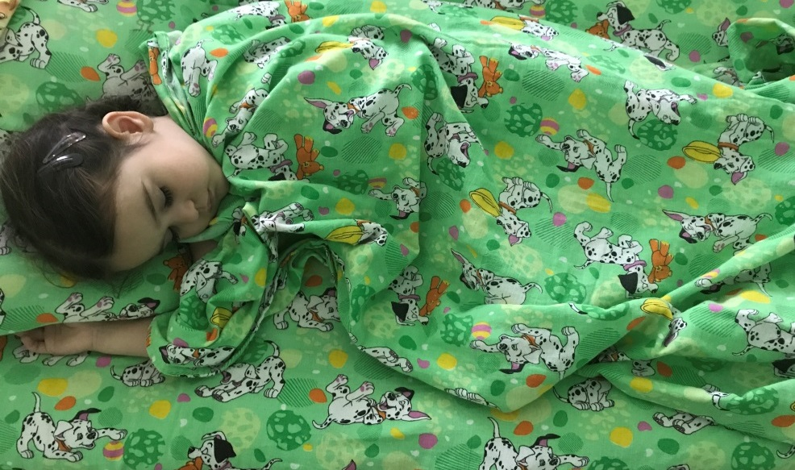
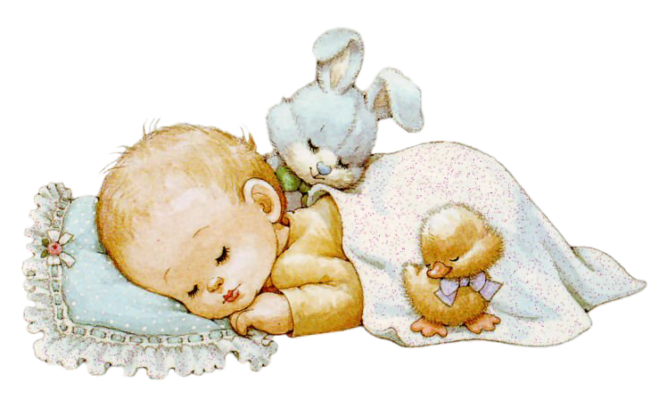
Ставни закрываются,
Дети раздеваются.
Тише, тише, тише, птицы,
Вы не пойте под окном!
В тихий час так сладко спится,
Спят ребята крепким сном.

Slide 10
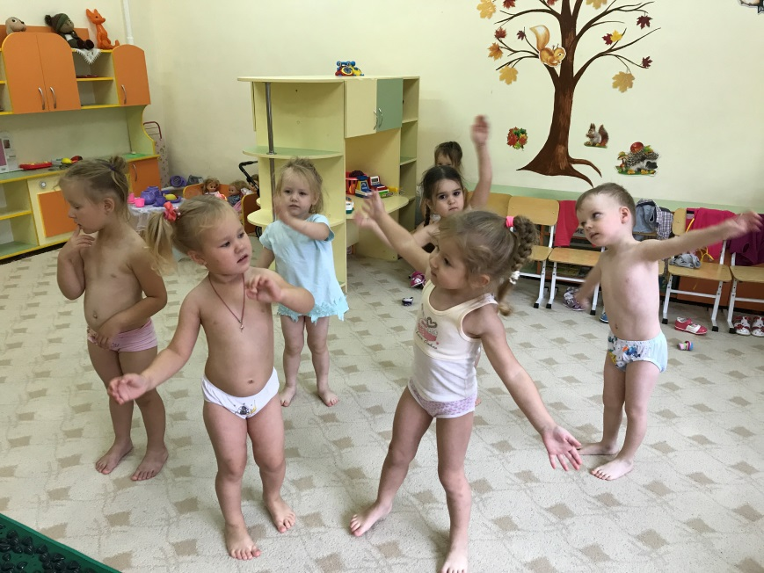
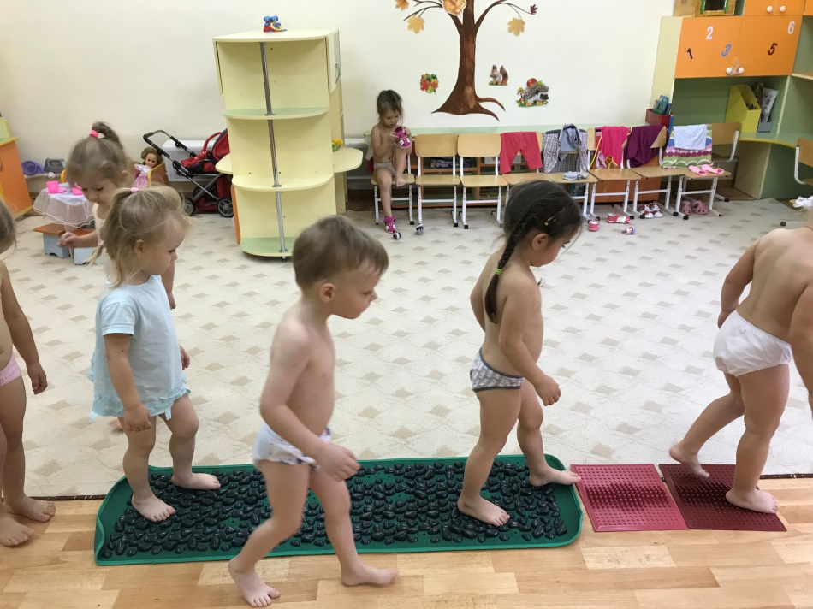
После сна, как все проснулись,
Улыбнулись, потянулись,
Мы по коврикам прошлись,
Закаляйся, не ленись!

Slide 11
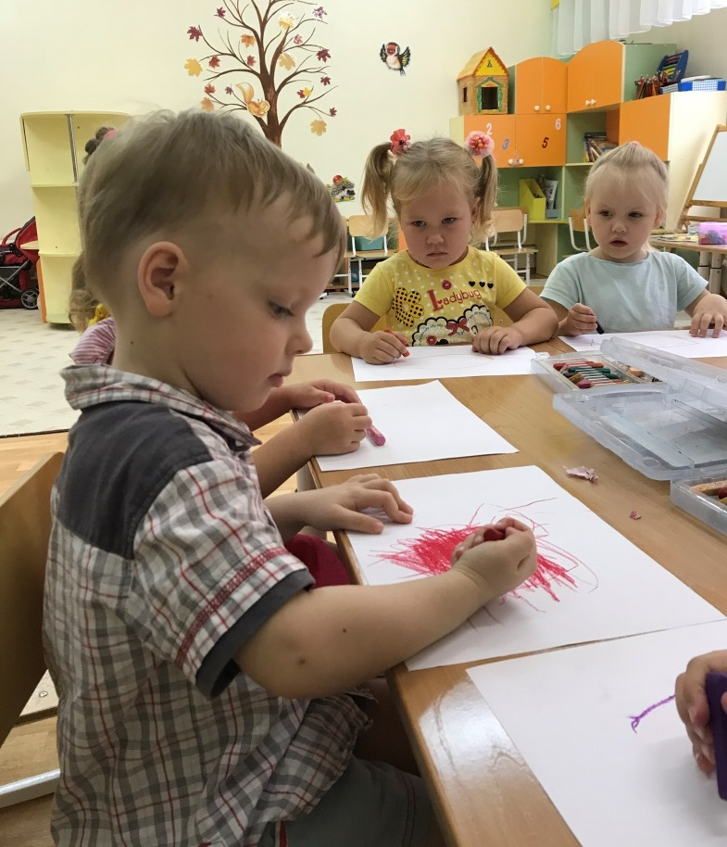
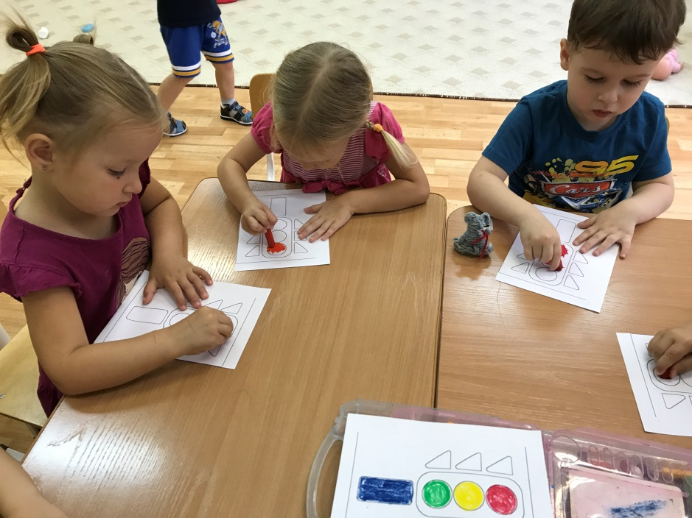
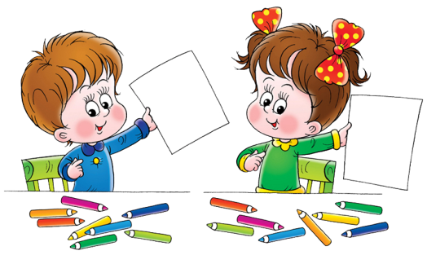
Наша группа дружная
– Умная, послушная,
Песни распевальная,
И очень рисовальная.
Я сейчас всю группу нашу
Всеми красками раскрашу,
Пусть весёлый наш портрет
Улыбается сто лет!

Slide 12
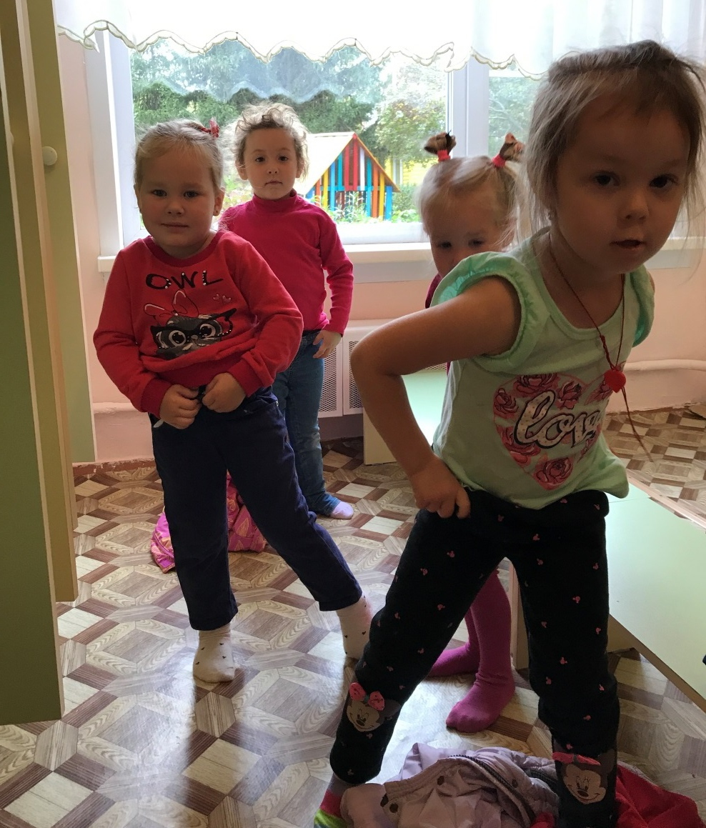
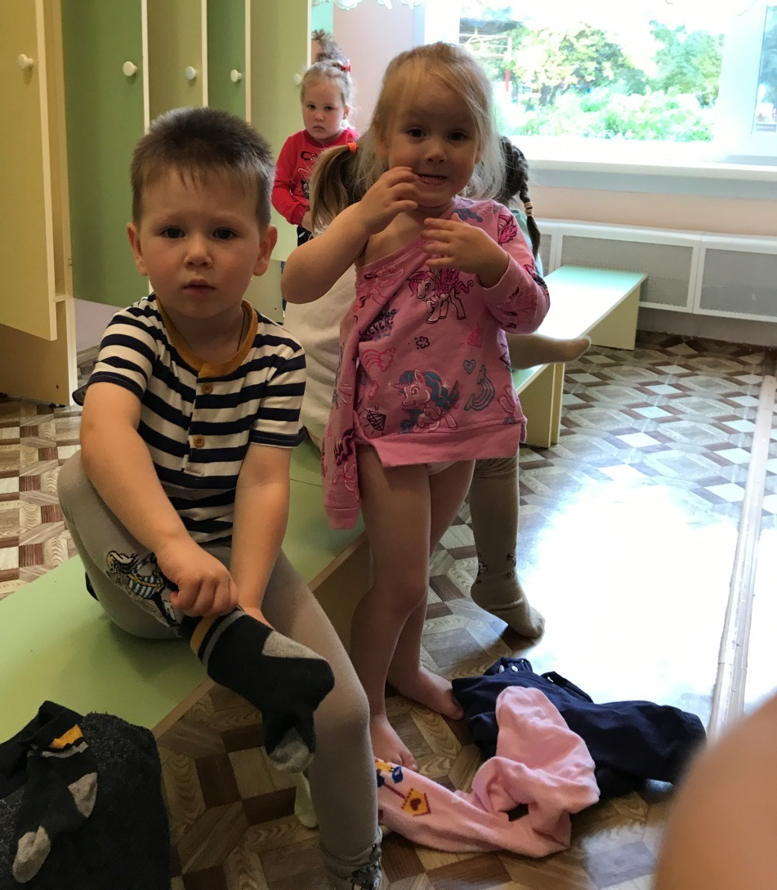
Через сорок пять минут
Детки все домой пойдут.
Дома деточек любимых –
Самых лучших и красивых,
Пожалеют, приголубят.
Только мамы нас так любят!

